Slide 1
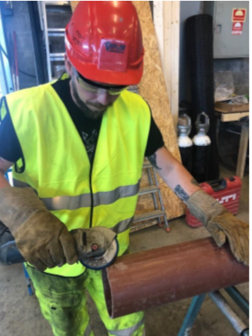
Læringsark
16.06.2020 -Boring-Personskade i forbindelse med bruk av vinkelsliper
Hva | Vinkelsliper slo tilbake ved sliping av rør og traff underarmen rett over beskyttelseshanske.
Årsak(er) | Mangelfull bruk av vernetøy og verneutstyr. Arbeidsutstyr hadde ikke nyeste sikkerhetsutrustning, «kick back stop» (dette er ikke et krav)
Konsekvens | Middels Sårskade på arm som måtte sys. 3 dager fravær
Potensiale | Middels Skade på andre kroppsdeler, som bryst hals eller hode.
Læringspunkter
Benytte riktig vernebekledning i henhold til krav. Benytte hensiktsmessig og riktig verneutstyr i forhold til oppgaven og hvilket utstyr som brukes. Hovedentreprenør må følge opp at underentreprenører følger samme krav og spesifikasjoner som hovedentreprenør og Elvia stiller. Bruk av maskiner og utstyr med moderne sikkerhetsanordninger kan fjerne eller redusere konsekvensen av ulykken. I dette tilfelle «kick back stop» på vinkelsliper.

